Slide 1
BUQUES
ZULAY NATALIA ROJAS MORENO
KAROLL DANIELA OVIEDO CHAVARRIA
EDDY NICOLAS SUESCUN RIVERA
MAICOL PEÑA MORALES
Coordinación de operaciones logísticas
Ficha: 2687540

Slide 2
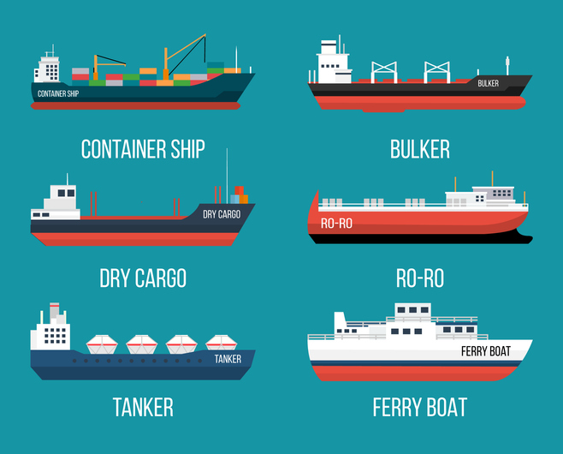
BUQUES ROLL ON ROLL RORO
Ro-Ro es un acrónimo de Roll-on / roll-off. Es así como se denomina a los buques de carga y descarga, un tipo de barcos que se utilizan para transportar carga mediante un sistema de ruedas que ayudan a subirla a bordo y descargarla, una vez en puerto.

Slide 3
TIPOS
Dentro de la clasificación de los principales tipos de buques ro-ro se encuentran: el Pure Car Carriers (PCC), utilizado exclusivamente para transportar automóviles, y el Pure Truck & Car Carriers (PCTC), usados para transportar camiones a través de los océanos.
Buques de carga general
Buques portacontenedores
Buques Ro-Ro
Buques graneleros
Buques de carga líquida
Buques frigoríficos
Buques para mercancías especiales: petróleo, gas, animales

Slide 4
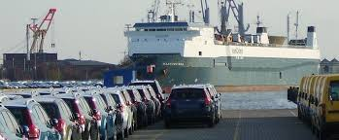
CARACTERÍSTICAS
Su característica principal es que cuenta con una cubierta inferior dedicada al almacenamiento de vehículos, para dejar libre la cubierta superior y exterior en la que se pueden apilar los contenedores.
La capacidad de carga es de 60.000 toneladas y suman el 19% de la flota mundial.
Venta de buque de carga (RORO) por $1,800,000.00 con las siguientes especificaciones: DIMENSIONES: Longitud de 76.85mtrs., Plataforma de carga 62mtrs

Slide 5
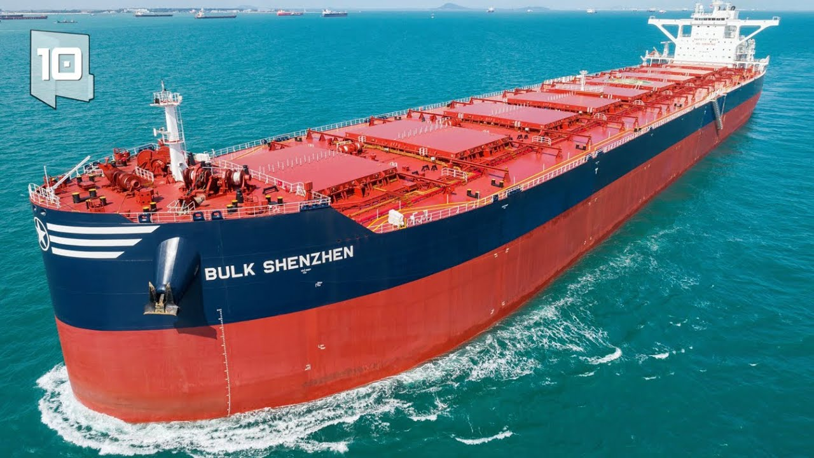
GRANELEROS O BULK CARRIERS
Este tipo de buques se encarga de manipular y transportar carga a granel, tal como granos, minerales y fertilizantes, además tienen la posibilidad de transportar madera, productos derivados del acero, vehículos y maquinaria.

Slide 6
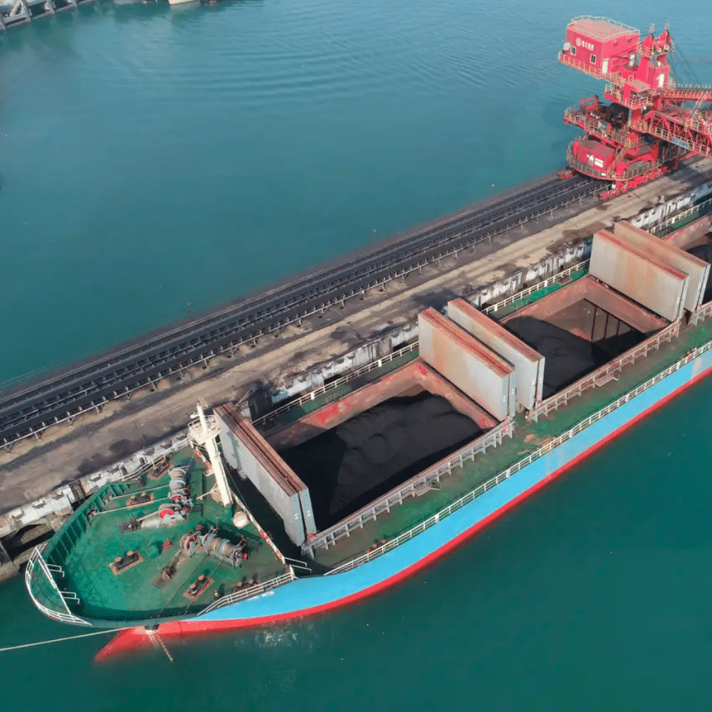
El transporte de estos productos representa el 4% del transporte internacional de sólidos, los bulk carriers son buques versátiles que pueden cumplir varios propósitos de transporte internacional.
Cada una de estas bodegas tienen aproximadamente la medida de una cancha de tenis.

Slide 7
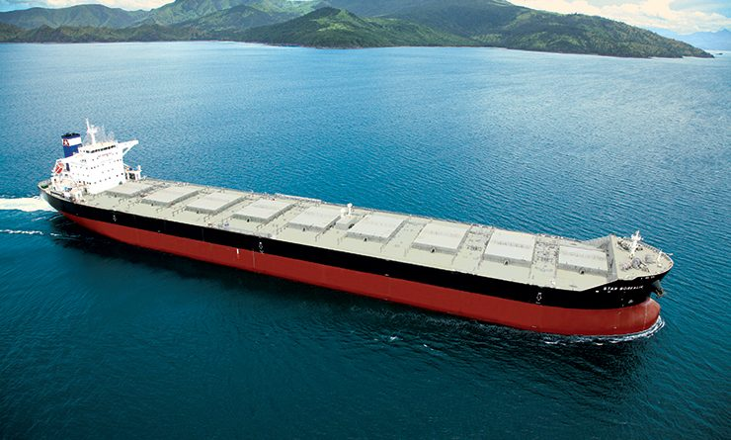
TIPOS
Buques Capsize: Son los buques de mayor capacidad de carga, con un total de 110.000 t, suma el 9% de la flota mundial, son escasos debido a los puertos especiales para recibirlos, deben tener puertos que se encuentren en aguas profundas, estos buques no pueden atravesar los canales de Panamá y Suez debido a su gran tamaño.

Slide 8
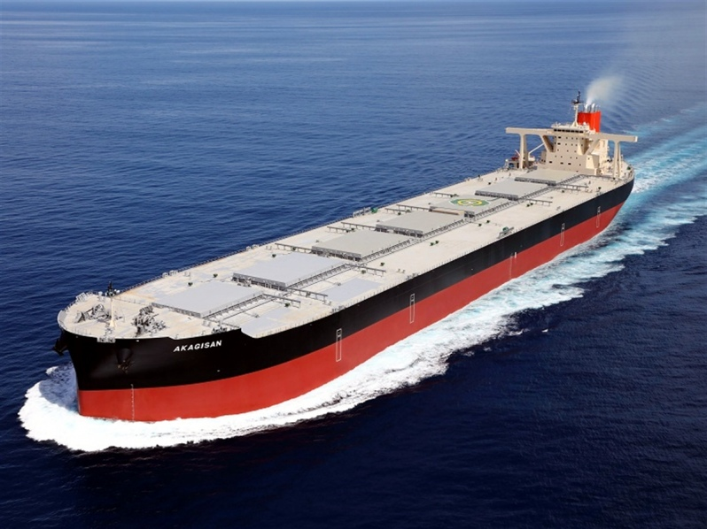
Buques panamax: tienen una capacidad de 60.000 t, mide aproximadamente 294 m de largo, 32.3 m de ancho y 57.91 m de alto, estas medidas le permiten a este tipo de buques atravesar el canal de Panamá, el 25% de estos buques tienen más de 20 años

Slide 9
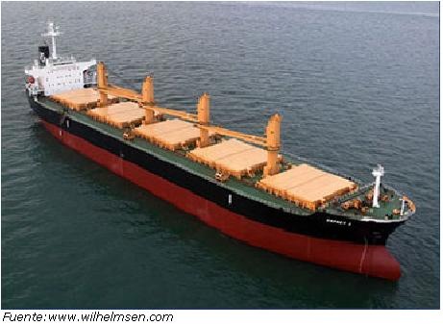
Buque handymax: Cuenta con una capacidad de carga de 37.000 t, mide entre 150 y 200 m de largo, es considerado un buque común, ya que sus medidas le permiten atravesar todos los canales y utilizar todos los puertos.

Slide 10
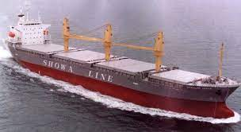
Buques handysize: son considerados de menor porte que los Handymax, este tipo de buques tiene una capacidad de carga de 30.000 t,mide aproximadamente 180 m de largo, también es un buque común lo que le permite usar todos los canales y puertos.

Slide 11
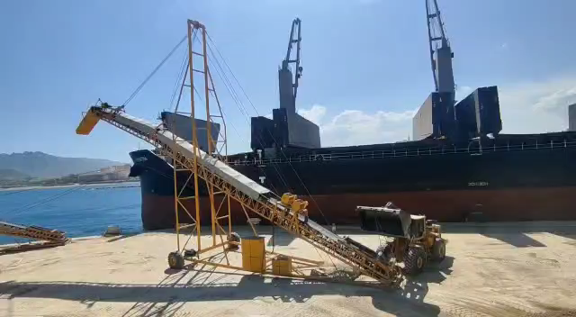
CARGUE Y DESCARGUE DE UN BUQUE GRANELERO

Slide 12
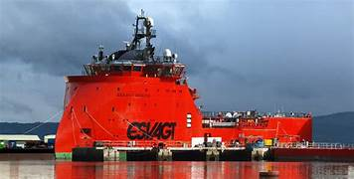
BUQUES ESPECIALES
Los buques especiales son barcos construidos expresamente para una tarea o función específica. Hay muchos tipos diferentes de buques especiales, cada uno con sus propias capacidades y características. Los buques especiales pueden utilizarse para diversos fines, como el transporte, la construcción o incluso la guerra.

Slide 13
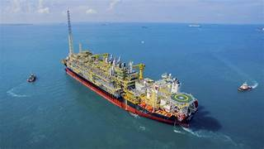
En la actualidad, hay una gran variedad de buques especiales en uso en todo el mundo. Algunos ejemplos comunes son
Petroleros: Utilizados para transportar petróleo crudo y otros productos petrolíferos de un lugar a otro. El tamaño de los petroleros puede variar desde pequeñas barcazas que transportan unos pocos miles de barriles de petróleo, hasta superpetroleros que pueden contener más de 2 millones de barriles.

Slide 14
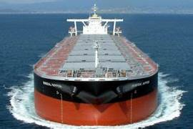
Graneleros: Se utilizan para transportar productos secos como grano, carbón, mineral y otros materiales en grandes cantidades. Los graneleros tienen distintos tamaños, pero suelen ser mucho más grandes que los petroleros. El mayor granelero del que se tiene constancia es el CSCL Globe, que puede contener más de un millón de toneladas métricas de carga.

Slide 15
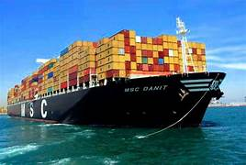
Buques portacontenedores: Utilizados para transportar carga en contenedores (es decir, mercancías que han sido embaladas en contenedores estandarizados). Los buques portacontenedores suelen ser muy grandes, y algunos pueden transportar más de 20 mil TEU (unidades equivalentes a 20 pies).

Slide 16
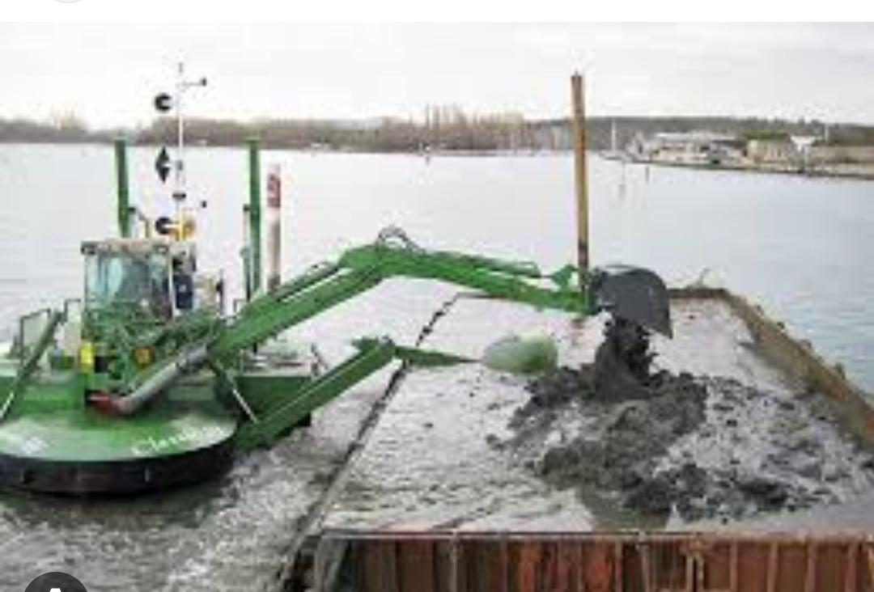
DRAGAS
Una draga es una máquina acuática que sirve para extraer material sumergido y sacarlo a la superficie. Las dragas pueden instalarse a la orilla de ríos, lagos, canales, mares, ciénagas u otras masas de agua, o bien operar desde una embarcación.

Slide 17
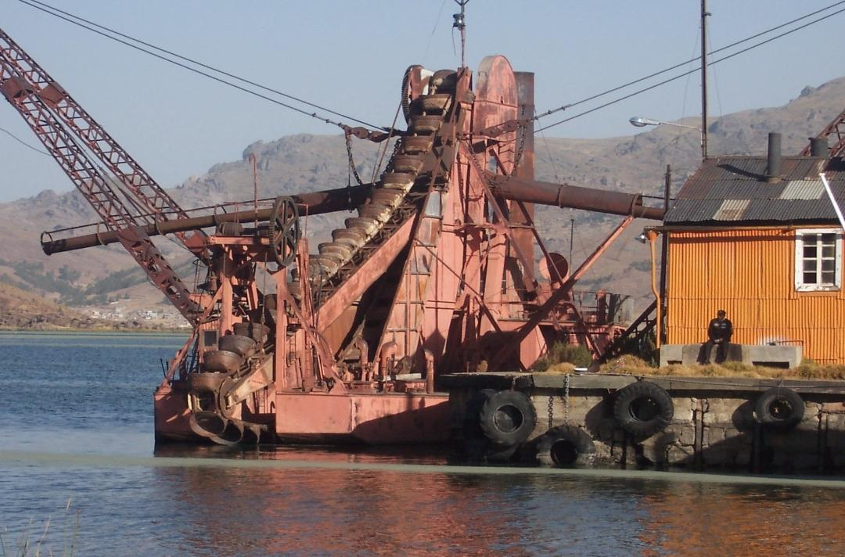
¿Qué usos tiene una draga?
La draga se emplea principalmente para limpiar, excavar y ahondar fondos acuáticos, o para extraer materia valiosa sumergida en estos.
En construcción, algunos de sus usos son:
Mejorar la navegabilidad de vías fluviales, puertos y atracaderos.
Preparar el terreno para poner cimientos de puentes, embarcaderos.
Extraer de materia útil, como arena, grava, arcilla y otros materiales para la construcción.
Recolectar moluscos y crustáceos para la industria alimenticia.
Dar mantenimiento a fondos acuáticos naturales o artificiales.

Slide 18
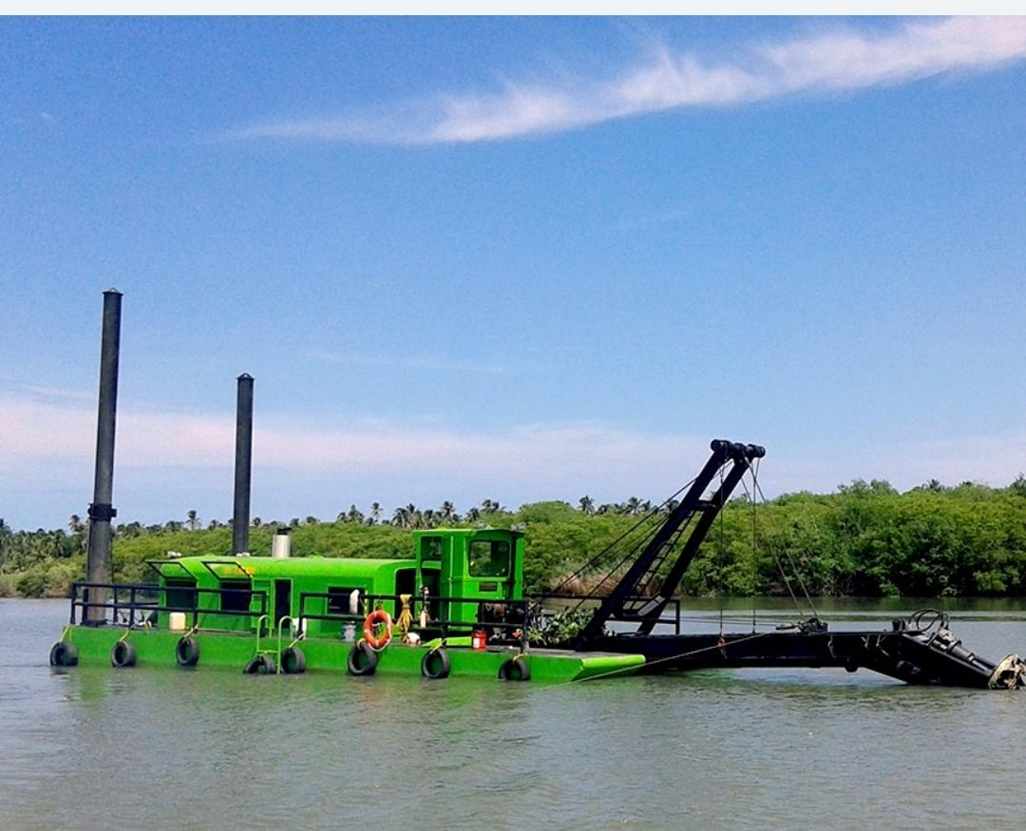
¿Qué tipos de dragas hay?
Las dragas se dividen en dos tipos principales: las dragas de succión y las dragas mecánicas.
Dragas de succión: son aquellas que poseen una tubería sumergible con una potente bomba de succión capaz de extraer el material del fondo. Según su diseño, además, pueden estar:
Dotadas de cuchillas cortadoras para desintegrar la materia cuando pasa por la boca de la tubería.
Equipadas con inyectores de agua capaces de suavizar el fondo para succionarlo en forma de fango.

Slide 19
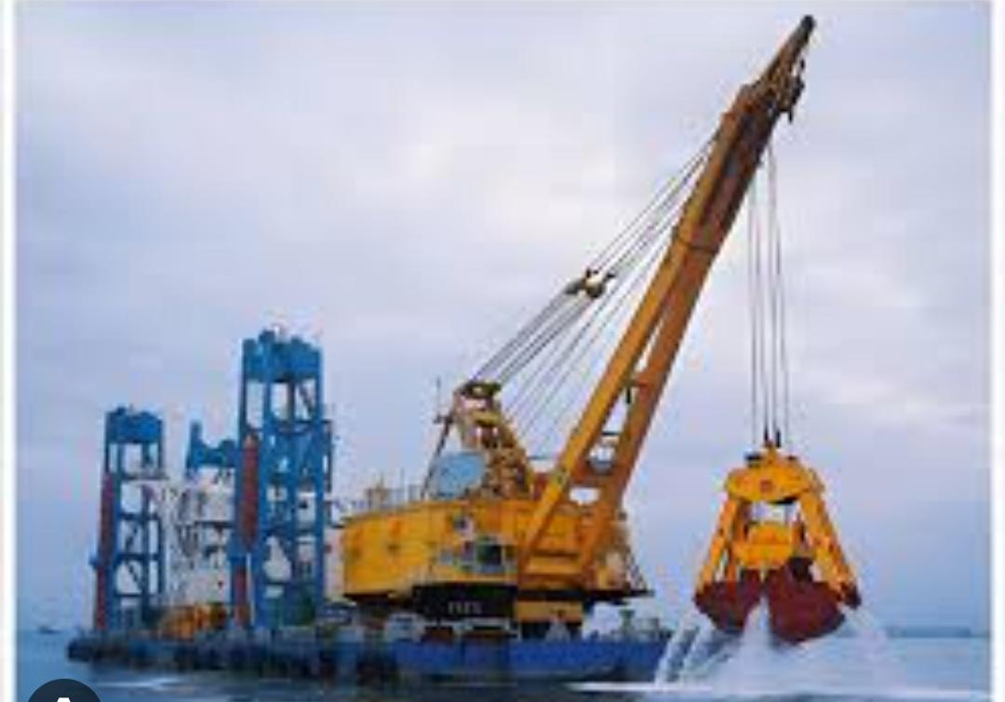
Dragas mecánicas: funcionan más como excavadoras. Las hay:
En forma de grúa con una cuchara sumergible o con pala y brazo mecánico.
De tolva continua, que se parecen más a una zanjadora sumergible dotada de una rueda o cadena giratoria con recipientes metálicos, llamados cangilones, con los que se va extrayendo el material del fondo.
¿Cuáles son las implicaciones ecológicas del uso de dragas?
Muchos procesos de dragado pueden conllevar un impacto ambiental importante, agitando los depósitos de sedimentos que se encuentran en los fondos acuáticos y destruyendo ecosistemas que dependen del lecho acuático. Por eso, antes de emplearla es indispensable realizar rigurosos estudios para determinar la viabilidad de su uso.

